Slide 1
第五章 线性控制系统的稳定性
5.1 系统稳定性的基本概念及稳定条件
5.2 代数稳定性判据
5.3 几何稳定性判据
5.4 系统的相对稳定性

Slide 2
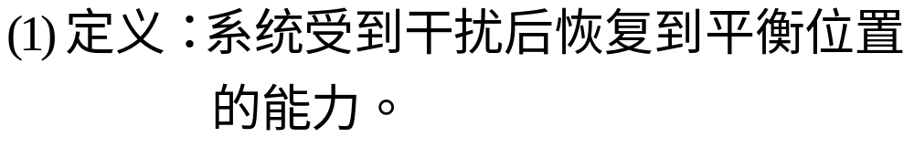
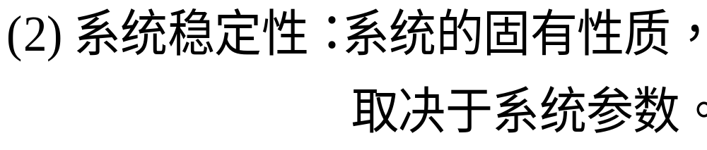
5.1 系统稳定性的基本概念及稳定条件

Slide 3
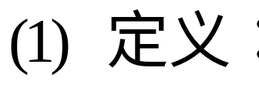
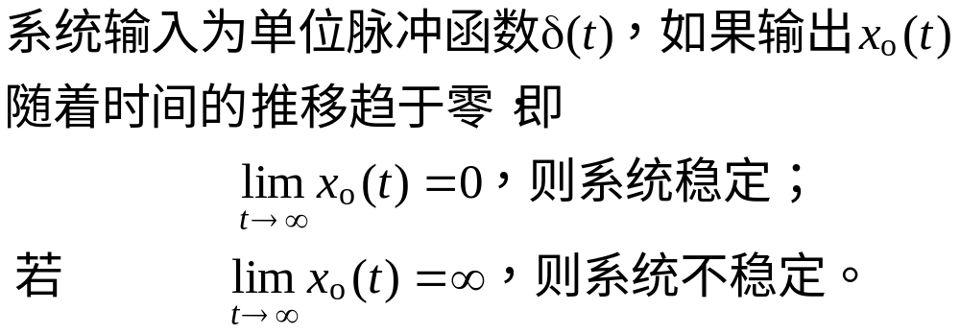
系统的稳定条件

Slide 4
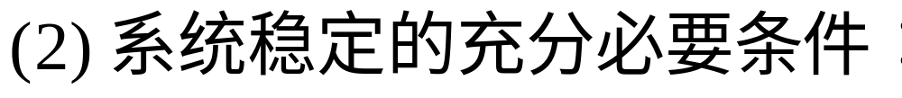
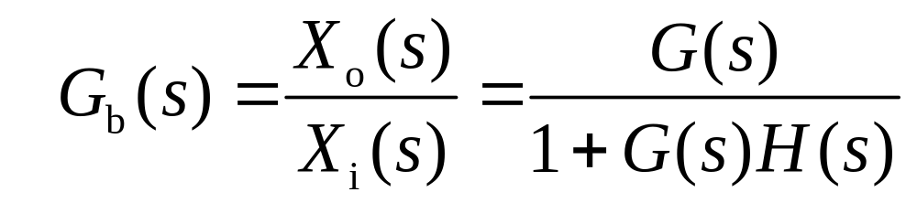
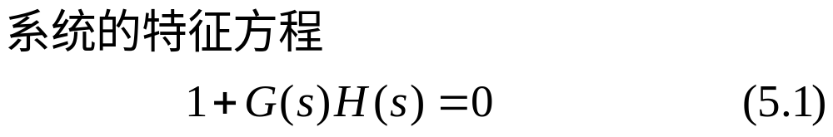
系统的传递函数
此方程的根称为系统的特征根。
如果一个系统的特征根全部落在[s]平面的左半部分，则该系统是稳定的；否则系统是不稳定。
当特征根具有负实部，则此特征根在复平面左侧。

Slide 5
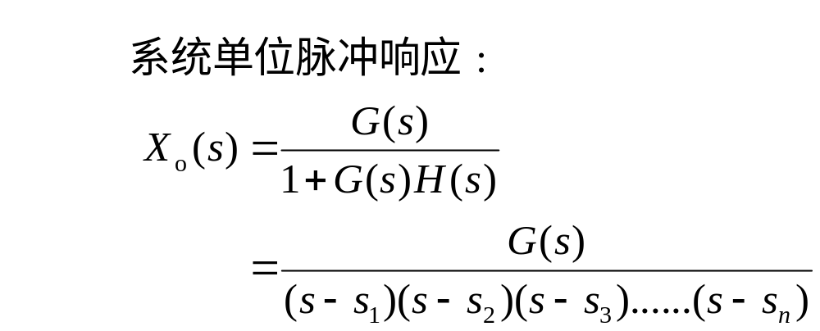
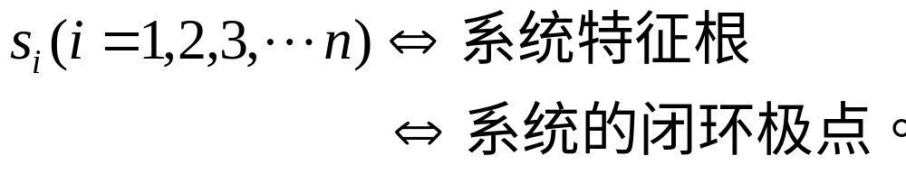
（3）系统稳定条件的证明：

Slide 6
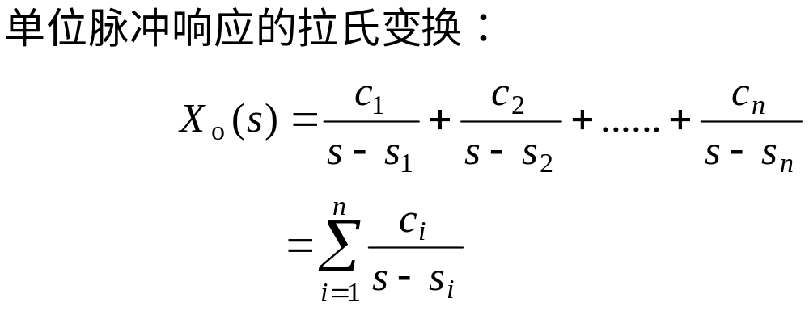
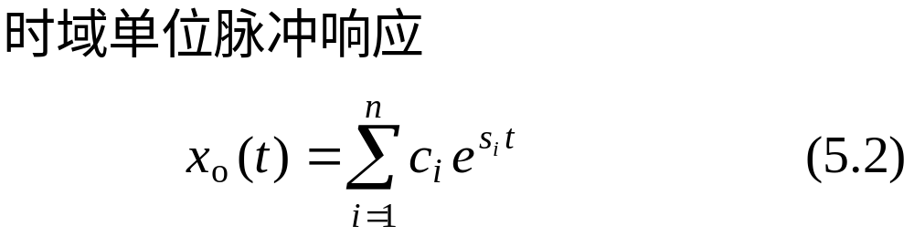

Slide 7
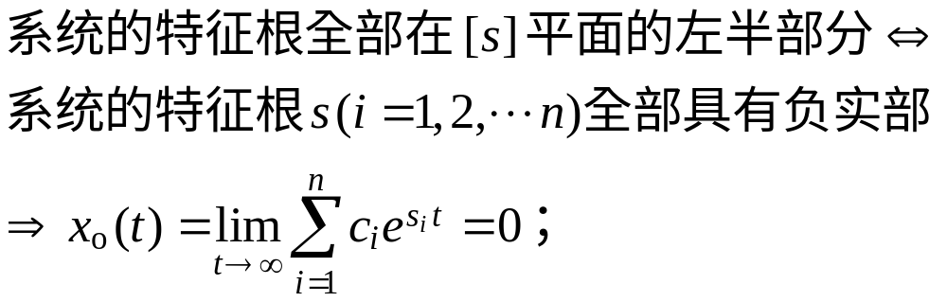
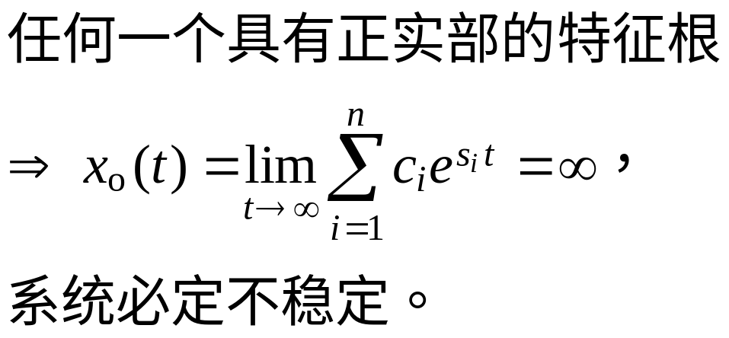

Slide 8
5.2 代数稳定性判据
5.2.1 赫尔维茨判据
系统的传递函数
系统的特征方程式

Slide 9
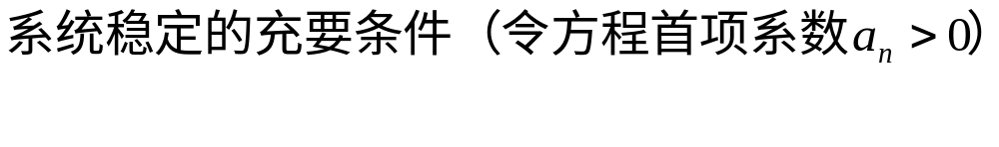
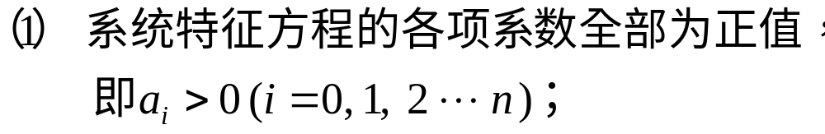


Slide 10
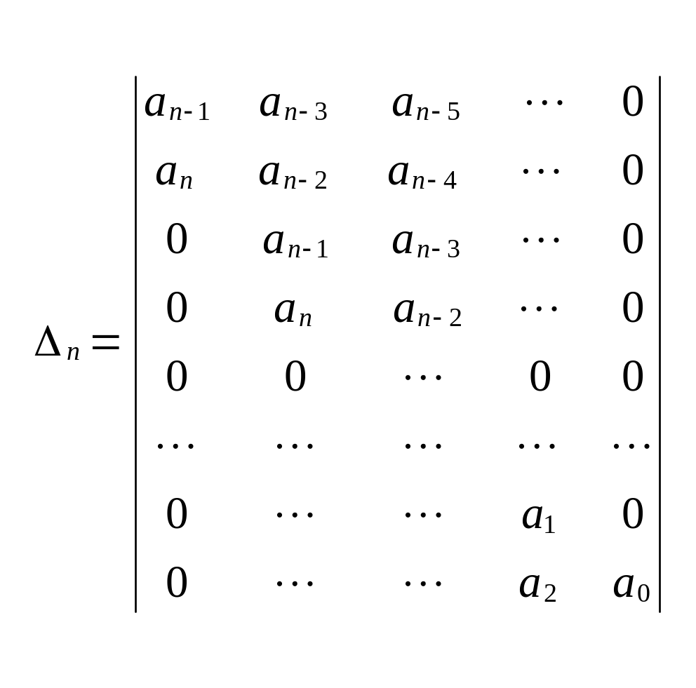



Slide 11
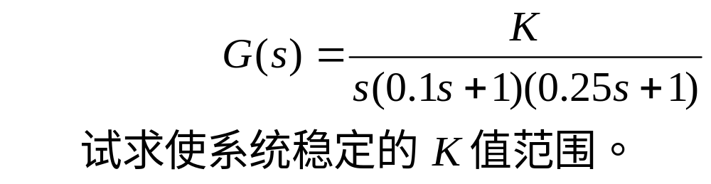
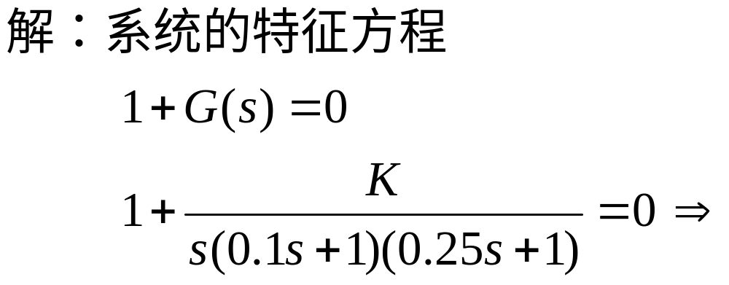
[例5.2] 单位负反馈系统的开环传递函数为

Slide 12
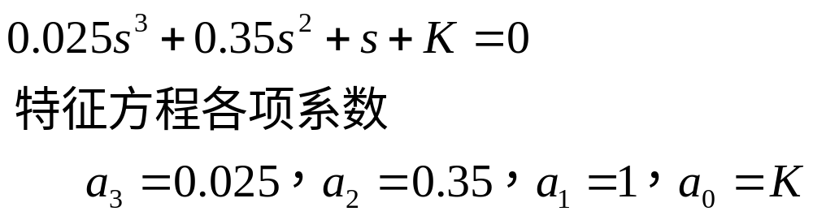

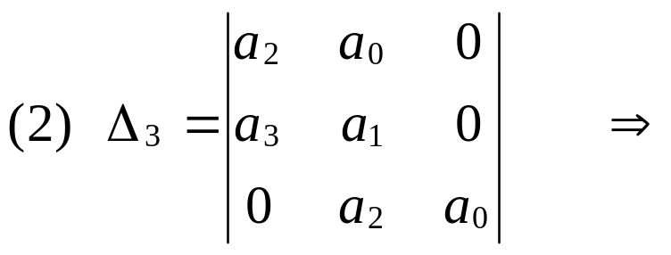
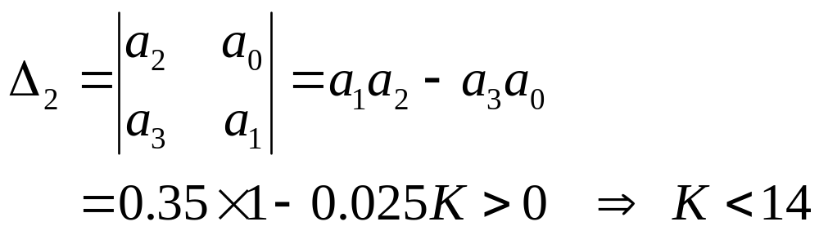

Slide 13
5.2.2 劳斯判据
其中，所有的系数均为实数。这个方程的
根没有正实部的必要(但并非充分)条件为：
(1)方程各项系数的符号一致。
(2)方程各项系数非0。

Slide 14
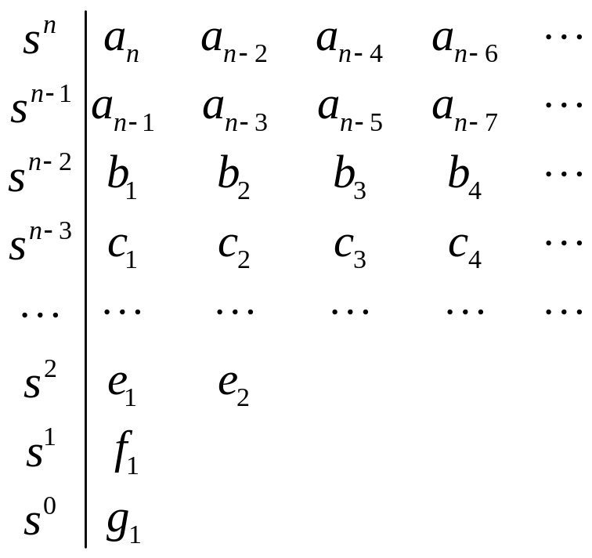
判断特征根是否全部具有负实部的充要条件首先列出下面的劳斯表
其中，前两列中不存在的系数可以填“0”，元素
根据下列公式计算得出

Slide 15
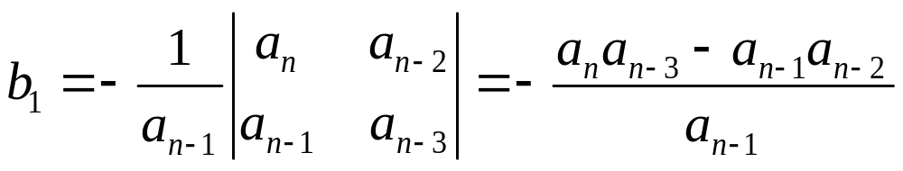
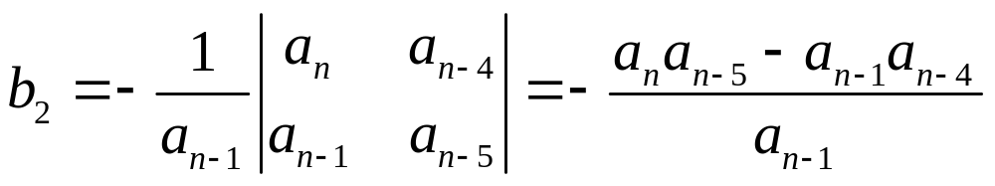
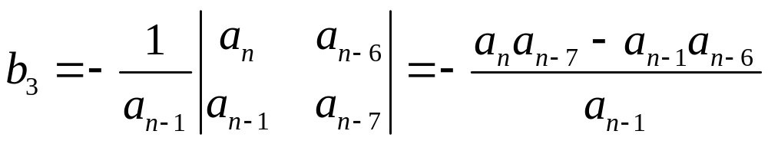
……………………
计算b_{i}时所用二阶行列式是由劳斯表右侧前
两行组成的二行阵的第1列与第i+1列构成的。系
数b的计算一直进行到其余值为零时止。

Slide 16
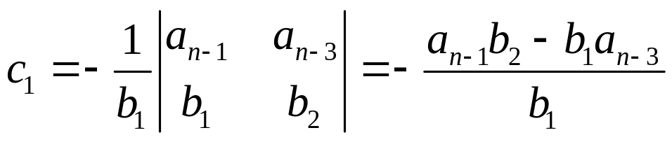
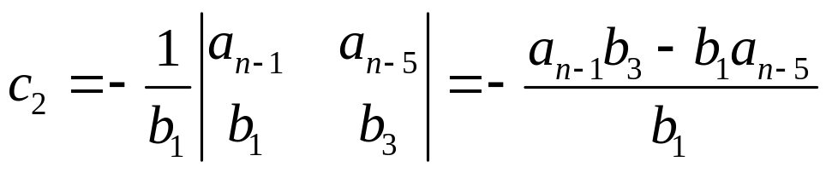
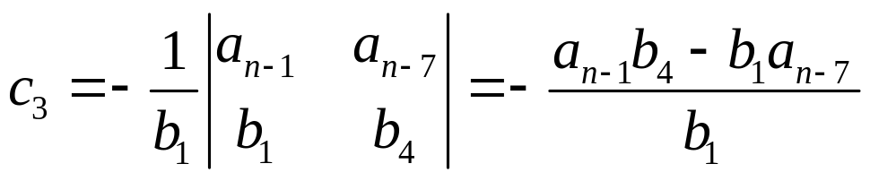
……………………
显然，计算c_{i}时所用的二阶行列式是由劳斯
表右侧第二、三行组成的二行阵的第1列与第i+1
列构成的，同样，系数c的计算一直进行到其
余值为零为止。

Slide 17
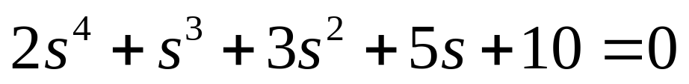
例5.3 系统的特征方程为
用劳斯判据判断系统是否稳定。
解：因为方程各项系数非零且符号一致，满足方
程的根在复平面左半平面的必要条件，但仍然需
要检验它是否满足充分条件。计算其劳斯表中各
个参数如下

Slide 18
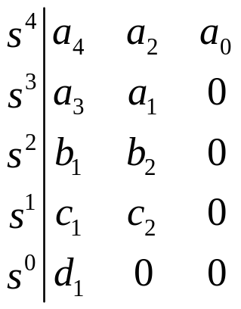
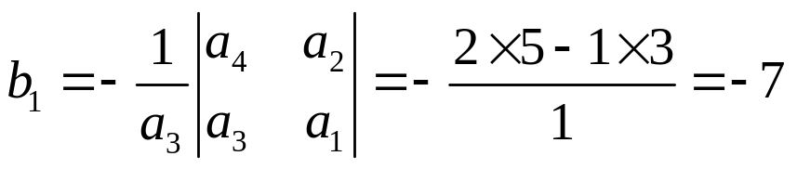
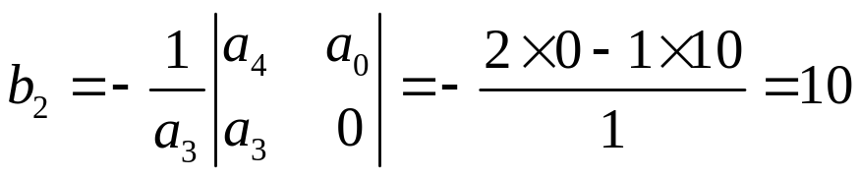
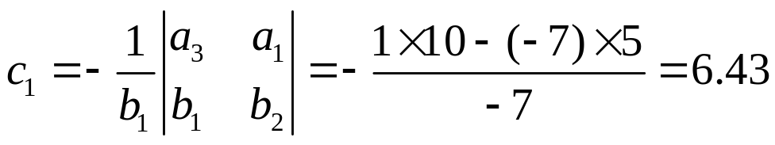
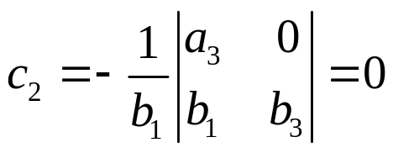
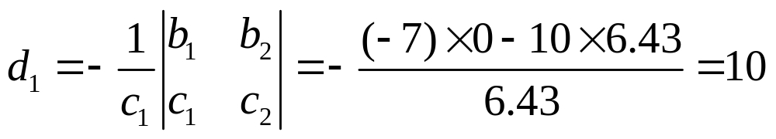
劳斯表为

Slide 19
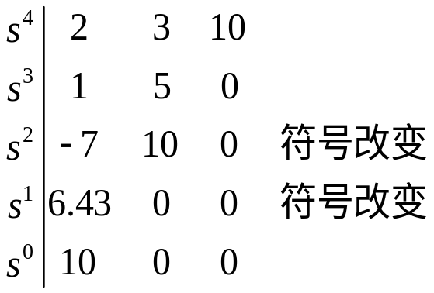
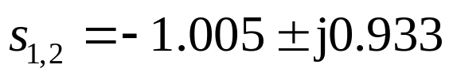
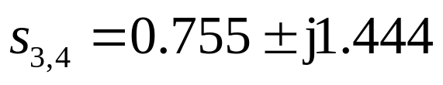
劳斯表为
表格第一列元素的符号改变两次，因此方程有
两个根在复平面的右半部分。求解特征方程，可以
得到4个根，分别为：
显然，后面一对复根在复平面右半平面，
因而系统不稳定。

Slide 20
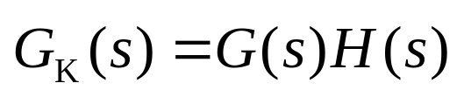
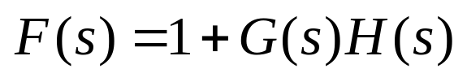
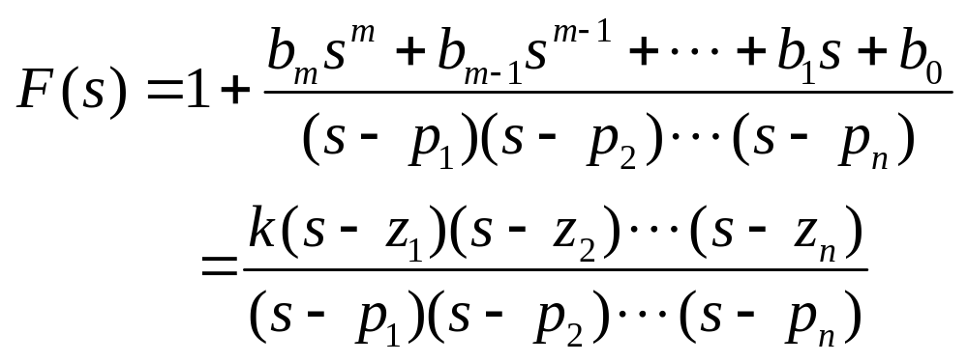
5.3 几何稳定性判据
系统的开环传递函数
设

Slide 21
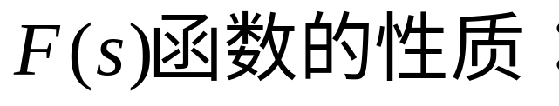

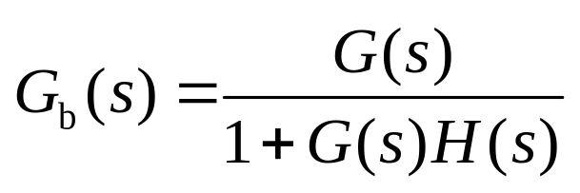
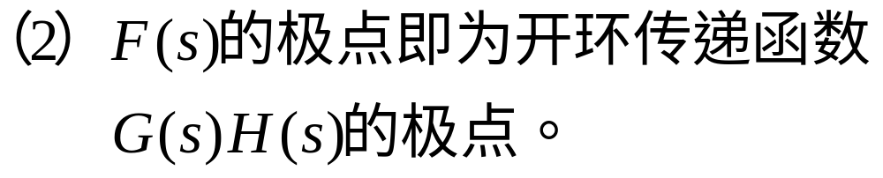

Slide 22
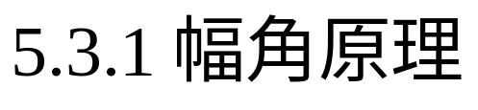
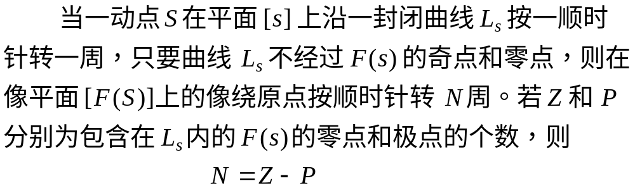




其中, Z和P分别为包含在L_{s}内F(s)的零点和极点的个数。
关于幅角原理的说明

Slide 23
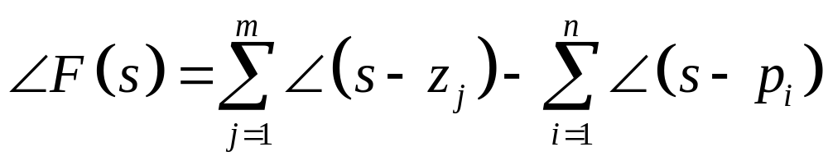
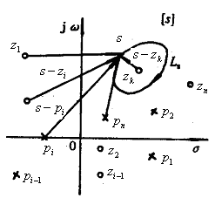
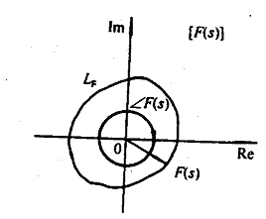
根据复数性质可知，两个复数积的幅角等于它们
幅角的和。F(s)的幅角为
(5.8)
设F(s)的零点、极点、分布如图5.2 (a)所示。
图5.2 关于幅角原理的说明

Slide 24
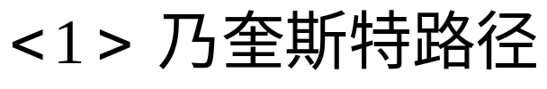




5.3.2 奈奎斯特稳定性判据
奈奎斯特路径是包围[s]平面右半面的顺时针方向的封闭
曲线L_{s}, ，它由两段有向线构成，如图5.3，其中L₁为沿[s]的
虚轴由 的直线，为以 为半径从虚轴的正向顺时针
转π角到虚轴的负向的半径为无穷大的半圆。
L₁和L₂两段线包围了复平面[s]的右半面。

Slide 25

(2) 用系统闭环传递函数表示的乃奎斯特判据
当已知系统有Z个零点时，即，当系统的传递函数可以表示为
(5.9)
绘制出L_{s}的由G_{b}(s)映象的曲线绕原点按顺时针转的
周数N来判断系统的稳定性，当N=Z时（P=0），系统是稳定的；
当N<Z时（P>0） ，系统是不稳定的。

Slide 26









(3) 用闭环系统的开环传递函数表示的乃奎斯特判据
+
-
对于如图所示的闭环控制系统，其传递函数为
系统的特征方程由闭环系统传递函数的分母等于零得出，
即系统的特征方程为
即

Slide 27


因此，乃奎斯特稳定性判据可以表述为：
当开环传递函数G_{k}(s)在复平面[s]的右半面内没有极
点时，闭环系统的稳定性的充要条件是：
[GH]平面上的映射围线 不包围(-1, j0)点。
如果G(s)H(s)在[s]的右边面有极点，则乃奎斯特判据
可一般地表示为：闭环控制系统稳定的充分必要条件为：
G(s)H(s)的乃奎斯特周线L_{s}的映射围线沿逆时针方向包
围(-1, j0)点的周数等于G(s)H(s)在复平面[s]的右半面内极
点的个数。
即，由N=-P，得Z=0。

Slide 28



例5.8 设闭环系统的开环传递函数为
其中：
均为正实数，
如图所示为L_{s}在[GH]平面上的像。
L_{s}在[GH]平面上的像曲线包围
点(-1, j0)逆时针转一圈，根据在试
问此闭环系统是否稳定。
解：由已知条件可知G(s)H(s)只有一个极点s=1/T₂
在[s]平面右边，即P=1。由在[GH]平面上的乃奎斯特
稳定判据可知此闭环系统是稳定的。

Slide 29
上节内容
Bode图的画图步骤
频域性能指标
最小相位系统的定义
稳定性概念
稳定性代数判据：劳斯
几何判据：奈奎斯特判据
本节内容：
1复习：伯德图的绘制，劳斯判据计算
2学习：伯德图稳定性判据，相对稳定性
第七章，误差分析计算（第六章根轨迹选学）

Slide 30



(4) 乃奎斯特路径的进一步讨论
由上式可知，
为半径在[s]平面右半边的半圆弧L₂,
在[G_{k}(s)]平面上的像只是一个点。一个点对包围点(-1,j0)
来说不产生影响。所以，对乃奎斯特路径，可以只考虑L₁
(ω由-∞到+∞)的映射。由以上分析可得在L(s)平面上的
Nyquist稳定判据为：
如果系统开环传递函数G_{k}(s)在[s]平面的右半边有
P个极点，当ω由-∞到+∞时，在平面G_{k}(s)上的像轨迹
绕点(-1, j0)逆时针转P圈，则闭环系统是稳定的。

Slide 31

5.3.3 应用乃奎斯特判据分析含有积分环节和
延时环节系统的稳定性
(1) 含有积分环节时的稳定性分析
当系统中串有积分环节时，
开环传递函数G_{k}(s)有位于[s]平
面坐标原点处的极点。如前所
述，应用乃奎斯特判据时，由
于乃奎斯特轨迹不能经过G_{k}(s)
的极点，故应以半径为无穷小
的圆弧逆时针绕过开环极点所
在的原点，如图5.7所示。这时
开环传递函数在[s]右半平面上
的极点数已不再包含原点处的极点。
图5.7 不包围原点的乃奎斯特路径

Slide 32




例5.9 若系统开环传递函数为
判断系统的稳定性。
解：系统的开环乃奎斯特图如图所示。
因G_{k}(s)在[s]平面的右半平面有一个极
点，为s=1，所以P=1。
当ω由-∞变到+∞时，由于开环乃奎斯特轨迹逆时针包围(-1, j0)点一圈，所以，闭环系统仍是稳定的。显然，此时的开环系统是非最小相位系统。

Slide 33


(2) 具有延时环节的稳定性分析
在机械工程的许多系统中存在着延时环节。延时环节
的存在将给系统的稳定性带来不利的影响。通常延时环节
串联在闭环系统的前向通道中。
图5.10所示为一具有延时环节的系统方框图，其中，
G₁(s)是除延时环节以外的开环传递函数。系统的开环传
递函数为：
(5.11)
图5.10 含有延时环节的闭环系统

Slide 34



其开环频率特性、幅频特性和相频特性分别为：
由此可见，延时环节不改变原系统的幅频特性，而
仅仅使相频特性发生变化。

Slide 35














Slide 36





Slide 37


5.3.4 根据伯德图判断系统的稳定性
注意到，-∞到+∞的像是
对称的，故可只画出
所对应的像轨迹，特别是当包
围(-1, j0)点转动的周数比较多
时，如图5.12，可引入“穿越”
的概念。
频率特性曲线G_{k}(jω)穿过(-1, j0)点左边的实轴时，称
为“穿越”。若ω增大时，乃奎斯特曲线由上而下穿过实轴
的-1到-∞区间(相角增大)时称“正穿越”；乃奎斯特曲线由
下而上穿过时(相角减小)称“负穿越”。穿过-1到-∞区间实
轴一次，则穿越次数为1。若曲线始于或终于实轴的此区
段上，则穿越次数为1/2 。
图5.12 复杂的频率特性曲线

Slide 38


这样，乃奎斯特稳定性判据可表述成：当ω从0变到+∞时，开环幅相频率特性G_{k}(jω)在(-1,j0)点以左实轴上的正负穿越次数之差等于P/2 (其中P是系统开环右极点数)，那么闭环系稳定的。否则闭环系统不稳定。即
闭环稳定
开环稳定，闭环不稳定
开环不稳定，闭环稳定

Slide 39

(2) 对数频率特性稳定性判据的原理
根据乃奎斯特稳定性判据，若一个控制系统，其开环
是稳定的，闭环系统稳定的充分必要条件是开环乃奎斯特
特曲线G(jω)不包围(-1, j0)点。
图5.14中的特性曲线1对应的闭环系统是稳定的，而特性曲线2对应的闭环系统是不稳定的。

Slide 40


系统开环频率特性的乃奎斯特图和伯德图之
间存在着一定的对应关系。如果开环频率特性G(jω)
与单位圆相交的一点频率为ω_{c}（幅值交界频率），
而与实轴相交的一点频率为ω_{g}（相位交界频率），
当幅值A(ω)≥1时(在单位圆上或在单位圆外)就相
当于
当幅值A(ω)<1时(在单位圆内)就相当于

Slide 41




所以，对应下图特性曲线(曲线1)，在ω_{c}点处
(5.12)
(5.13)
而在ω_{g}点处
(5.14)
(5.15)

Slide 42
由此可知：乃奎斯特图上G_{k}(s)上的单位圆
与Bode图对数幅频特性的零分贝线相对应，单
位圆与负实轴的交点与伯德图对数相频特性的
-π轴对应。

Slide 43

因此，开环乃奎斯特曲线与(-1, j0)点以左实轴的穿越
就相当于L(ω)≥0的所有频率范围内的对数相频特性曲线
与-180º的穿越点。由穿越的定义可知，当ω增加时相角增
大为正穿越，所以，在对数相频特性图中，L(ω)≥0范围
内开环对数相频特性曲线由下而上穿过-180º线时为正穿越，
反之，为负穿越。
图5.14 乃奎斯特曲线 曲线1对应的Bode图（ L(ω)≥0范围无穿越）

Slide 44
(3) 对数频率特性的稳定性判据
如果系统开环是稳定的(即P=0) (通常为最小
相位系统)，则在L(ω)≥0的所有频率值下，相角
不超过-180º线或正负穿越之差为零，那么闭环系
统是稳定的。
如果系统在开环状态下的特征方程式有P个根
在复平面的右边(即为非最小相位系统)，它在闭环
状态下稳定的充分必要条件是：在所有L(ω)≥0的
频率范围内，相频特性曲线在 -180º 线上的正负穿
越之差为P/2。

Slide 45






例5.12 已知系统开环特征方程的右根数P，以及开
环伯德图如图5.16 (a)，(b)、(c)所示，试判断闭环
系统的稳定性。
(a) (b) (c)
不稳定
稳定
稳定

Slide 46



















5.4 系统的相对稳定性
定义交点的矢量与负实
轴的夹角为相位稳定裕度，即

Slide 47












交点处幅值的倒数称为幅值稳定裕度。
幅值稳定裕度的用分度表示为：

Slide 48










Slide 49





特征方程的系数

Slide 50




Slide 51



Slide 52



